Slide 1
Coordinación General de Administración y Finanzas
Dirección General de Planeación y Desarrollo
Disposiciones Administrativas
2013

Slide 2
Dirección de Planeación
  Estadística
  Programación
  Informática
Dirección de Infraestructura
Dirección de Ingeniería Biomédica

Slide 3
Plantillas Referentes de Recursos Humanos
HG | CAMAS CENSABLES | PLANTILLA RH*
HG SAN JOSE ITURBIDE | 30 | 195
HG SAN LUIS DE LA PAZ | 30 | 195
HG SALVATIERRA | 30 | 198
HG SALAMANCA | 30 | 218
HG VALLE DE SANTIAGO | 30 | 246
HG PENJAMO | 32 | 216
HG SILAO | 43 | 270
HG SMA FELIPE G. DOBARGANES | 58 | (70**) 367
HG DOLORES HIDALGO | 60 | 313
HG GUANAJUATO | 60 | (70**) 361
HG ACAMBARO MIGUEL HIDALGO | 60 | 337
HG URIANGATO | 60 | 313
HG IRAPUATO | 104 | (120**) 643
HG CELAYA | 143 | (164**) 748
HG LEON | 221 | 1,241
HC | CAMAS CENSABLES | PLANTILLA RH*
HC TARIMORO | 8 | 92
HC HUANIMARO | 8 | 92
HC PURISIMA DE BUSTOS | 8 | 92
HC SAN DIEGO DE LA UNIÓN | 8 | 92
HC APASEO EL GRANDE | 12 | 99
HC COMONFORT | 12 | 99
HC ROMITA | 12 | 99
HC CORTAZAR | 13 | 99
HC SAN FELIPE | 15 | 99
HC VILLAGRAN | 15 | 99
HC SAN FRANCISCO DEL RINCON | 15 | 99
HC JUVENTINO ROSAS | 17 | 99
HC JERECUARO | 18 | 120
HC MANUEL DOBLADO | 17 | (20**) 120
HC APASEO EL ALTO | 20 | 120
HC JARAL DEL PROGRESO | 20 | 120
HC ABASOLO | 20 | 120
HC YURIRIA | 20 | 120
HC MOROLEÓN | 20 | 120
HOSP. DE ESPECIALIDADES MATERNO-INFANTIL | 100 | 531
HOSP. MATERNO SLPAZ | 30 | 204
Nota:
*Plantilla de RH.- REFERENTE
** Numero de Camas Censables que se utilizaron para el calculo de las Plantillas Referentes
Criterios para solicitar personal:
Población: Total, SSG y afiliada al SPS
Evaluación nominal del área a fortalecer (Ej. Pediatría/UCIN)
Es indispensable revisar la productividad de los recursos humanos antes de considerar la contratación de nuevos médicos.
Para cualquier proyecto se debe de presentar propuesta integral a la DGPyD, no se validaran modificaciones de Infraestructura y/ó incrementos de servicios que no hayan sido autorizados por la DGPyD en coordinación con las áreas competentes.

Slide 4
REDSES
Una Red de Servicios de Salud se define como el conjunto de establecimientos y servicios médicos de diferente complejidad y capacidad de resolución interrelacionados con el propósito de lograr su complementariedad y continuidad de los servicios
RETO: Operación al 100% de todas las REDSES
Implementación de los
Nodos de Servicios de Salud
Diagnóstico de la RED
En nuestra RED:
Ofrece :
Cartera de servicios
Cuenta con profesionales de la Salud
La red atiende a xxx población
Oferta de Servicios Vs plantilla en CAUSES, FPGC y SMNG
Está conformada por:
Los centros de salud:
El hospital integral comunitario:
El HG Ancla:
Camas censables y NO Censables (SSG, IMSS, ISSSTE, PEMEX, SEDENA, Privados, Etc.)
UNEMES
Con un número de camas por 1000 habitantes
El hospital de Asociado
Lista de Proveedores
3%
3er Nivel de Atención
12%
2º Nivel de Atención
Referencia
Referencia
Atención Médica
1er Nivel de Atención
85%
Atención Medica
Enfermería
Monitoreo

Slide 5
Subsistemas de información
E s t a d í s t i c a
Objetivo
Generar información relevante, oportuna, homogénea y confiable de la prestación de servicios en la Secretaría de Salud.
Subsistema | Descripción
SAEH | Sistema Automatizado de Egresos Hospitalarios
SIS | Sistema de Información en Salud
SEED | Sistema Epidemiológico y Estadístico de las Defunciones
SINAC | Sistema de Información Sobre Nacimientos
Urgencias | Registro de atenciones del servicio de Urgencias
Lesiones | Registro de atenciones de violencia y accidentes
SINERHIAS | Subsistema de información de Equipamiento, Recursos Humanos e Infraestructura para la atención en Salud

Slide 6
Subsistema | Problemática Principal
SAEH | Errores en la captura de las hojas de Hospitalización. Entrega de información fuera tiempo. Rezago en la cantidad de Egresos que reportan a nivel Estatal. (León, SMA).
SIS | captura tardía Unidades sin verificar cuando hacen actualizaciones.
SEED | Inconsistencias en el llenado del certificado de defunciones
SINAC | No entregan a tiempo las bases mensuales por parte de las unidades (Particularmente Materno León y HG Silao, UMAE León.) Errores frecuentes en la captura de los Certificados.
Urgencias | No hay concordancia entre lo realizado con lo registrado No se envía la información vía oficial
Lesiones | No hay concordancia entre lo realizado con lo registrado No se envía la información vía oficial
SINERHIAS | No hay actualización constante por parte de las unidades, presenta grandes diferencias entre lo registrado y lo existente.
CLUES | Falta de concordancia entre CLUES y SINERHIAS

Slide 7
Calendario 2013
Subsistema | Fecha de Entrega
SAEH | Electrónico: Antes del Día 5 del mes posterior a su cierre. Hojas: Antes del día 10 posterior a su cierre.
SIS | Inicio de Captura: A partir del día 28. Termino de Captura: Antes del día 10 de mes posterior a su cierre.
SEED | Del 1-19 de cada mes (captura del mes previo).
SINAC | Antes del día 10 posterior a su cierre.
Urgencias | Antes del día 10 posterior a su cierre.
Lesiones | Antes del día 10 posterior a su cierre.
SINERHIAS | Actualización permanente, 2 cortes semestrales. Julio: 12 1er corte 2013 Enero 15 del 2014: 2° Corte y cierre 2013

Slide 8
P r o g r a m a c i ó n
PROYECTOS DE INVERSIÓN
– HITOS 2013
ENERO
FEBRERO
MAYO
SEPTIEMBRE
Se da a conocer el monto y listado de los Proyectos de Inversión 2013.
1 – Determinación de lineamientos de operación (SFIyA y DGA).
2 – Capacitación a líderes de los proyectos en el formato de seguimiento mensual.
(fin de mes o principios de marzo)
Convocatoria para las propuestas de Proyectos de Inversión 2014.
Comienza el proceso de la conformación del Anteproyecto de Inversión 2014 con SFIyA.

Slide 9
PROYECTOS DE INVERSIÓN 2013
“OPERACIÓN”
Clave | Nombre del Proyecto | Monto Asignado | Líder del Proyecto
KI35 | Centro de Primer Respuesta a Emergencias y Desastres de Pénjamo - Operación | $8.316.663,00 | Coordinador de la Unidad Médica
KI38 | Clínica de Desintoxicación de León - Operación | $13.054.788,00 | Director de la Unidad Médica
KI40 | HC Abasolo - Operación | $33.584.336,00 | Director de la Unidad Médica
KI41 | HC Apaseo el Alto - Operación | $33.914.585,00 | Director de la Unidad Médica
KI42 | HC Jaral del Progreso - Operación | $33.704.532,00 | Director de la Unidad Médica
KI43 | HC Manuel Doblado - Operación | $30.017.553,00 | Director de la Unidad Médica

Slide 10
PROYECTOS DE INVERSIÓN 2013
“OPERACIÓN”
Clave | Nombre del Proyecto | Monto Asignado | Líder del Proyecto
KI44 | HC Moroleón - Operación | $33.624.662,00 | Director de la Unidad Médica
KI46 | HC San Diego de la Unión - Operación | $29.454.102,00 | Director de la Unidad Médica
KI48 | HC Yuriria - Operación | $33.624.662,00 | Director de la Unidad Médica
KI51 | HG Valle de Santiago - Operación | $44.040.098,00 | Director de la Unidad Médica
KQ44 | Centro Estatal de Cuidados Críticos Salamanca - Operación | $24.993.775,00 | Director de la Unidad Médica

Slide 11
CENTROS GESTORES VIGENTES 2013
HOSPITALES GENERALES
(1 de 3)
CENTRO GESTOR | NOMBRE DEL CENTRO GESTOR
0801 | HG ACÁMBARO
0802 | HG SAN MIGUEL ALLENDE, 'DR. FELIPE G. DOBARGANES'
0803 | HG CELAYA
0804 | HG DOLORES HIDALGO, 'CUNA DE LA INDEPENDENCIA NACIONAL'
0805 | HG GUANAJUATO
0806 | HG IRAPUATO
0807 | HG LEÓN
0808 | HG SALAMANCA
CENTRO GESTOR | NOMBRE DEL CENTRO GESTOR
0809 | HG SALVATIERRA
0810 | HG URIANGATO
0813 | HG PENJAMO
0814 | HG SAN LUIS DE LA PAZ
0826 | HG DE SAN JOSE ITURBIDE
0827 | HG SILAO
0828 | HG VALLE DE SANTIAGO

Slide 12
CENTROS GESTORES VIGENTES 2013
HOSPITALES COMUNITARIOS
(2 de 3)
CENTRO GESTOR | NOMBRE DEL CENTRO GESTOR
0816 | HC SAN FELIPE
0817 | HC SAN FRANCISCO DEL RINCON
0818 | HC PURISIMA DEL RINCON
0819 | HC ROMITA
0821 | HC SANTA CATARINA
0822 | HC TIERRA BLANCA
0823 | HC COMONFORT
0824 | HC APASEO EL GRANDE
0825 | HC JERECUARO
0829 | HC ABASOLO
CENTRO GESTOR | NOMBRE DEL CENTRO GESTOR
0830 | HC APASEO EL ALTO
0831 | HC MANUEL DOBLADO
0832 | HC SANTA CRUZ DE JUVENTINO ROSAS
0833 | HC CORTAZAR
0834 | HC TARIMORO
0835 | HC VILLAGRAN
0836 | HC CUERAMARO
0837 | HC HUANIMARO
0838 | HC JARAL DEL PROGRESO
0839 | HC MOROLEÓN
0840 | HC YURIRIA
0841 | HC SAN DIEGO DE LA UNIÓN

Slide 13
CENTROS GESTORES VIGENTES 2013
HOSPITALES ESPECIALIZADOS Y UNIDADES DE APOYO
(3de 3)
CENTRO GESTOR | NOMBRE DEL CENTRO GESTOR
0811 | HOSPITAL DE ESPECIALIDADES MATERNO INFANTIL DE LEÓN
0812 | CENTRO DE ATENCIÓN INTEGRAL A LA SALUD MENTAL DE LEÓN
0842 | HOSPITAL MATERNO SAN LUIS DE LA PAZ
0907 | CENTRO ESTATAL DE CUIDADOS CRÍTICOS SALAMANCA
CENTRO GESTOR | NOMBRE DEL CENTRO GESTOR
0901 | LABORATORIO ESTATAL SALUD PUBLICA
0902 | CENTRO ESTATAL DE MEDICINA TRANSFUSIONAL
0903 | SISTEMA DE URGENCIAS DEL ESTADO DE GTO.
0905 | CENTRO ESTATAL DE TRASPLANTES
0906 | CENTRO DE PRIMERA RESPUESTA PÉNJAMO PARA ATENCIÓN PRE HOSPITALARIA DE URGENCIAS

Slide 14
ATENCION EMERGENCIA OBSTETRICA
DGP y D
Verifica
Sistema de Registró Emergencia Obstétrica
Registro de la Atención
Validación de Captura
Validación de adeudo
Registro de Pago
DGPLADES
Regula

Slide 15
Normatividad (Vigente)
I n f o r m á t i c a
  Política Informática 2012
    Formato de validación técnica 2013 (FVT2013)
  Guía para la elaboración de solicitudes de validación técnica 2012 versión 4.2
    Catalogo de computadora de escritorio
    Catalogo de computadora portátil
    Catalogo de impresora monocromática
  Lineamientos para el uso de servicio de correo electrónico…
    Formato de solicitud de correo institucional personal
    Formato de solicitud de correo corporativo
    Formato de cambio de contraseña
  La normatividad se encuentra disponible para su consulta a detalle en el link http://salud1.guanajuato.gob.mx/catalogos_validaciones/

Slide 16
Principales insumos
Solicitudes de Validaciones Técnicas Informática (90 días de vigencia una vez aprobadas)
Inventario de tecnologías de la información y telecomunicaciones (Actualización permanente)
Uso responsable y aprovechamiento de tecnologías de la información (Exclusivo laboral)
Protección de los Derechos de Autor (Licenciamiento original y autorizado)
Administración de redes (filtro sobre acceso a internet)

Slide 17
Problemas detectados
Validaciones Técnicas Informática
  Datos presupuestales incompletos o sin fondos.
  Especificaciones técnicas orientadas a una marca sin su justificación
  Poco desarrollo de la situación a mejorar y resultado esperados, lo que afecta su justificación .
  Costos muy altos por servicio de mantenimiento.
  Requerimientos con mucha premura (Revisar su presupuesto para anticiparse)
Inventario de bienes informáticos
  Datos incompletos (ej: No. de serie, No. inventario, etc….)
Uso de Bienes informáticos y servicios:
  Observaciones de auditoria por uso inadecuado (falta de apego a normatividad)
  principalmente por:
    uso distinto al servicio asignado o al ejercicio de sus funciones laborales.
    Utilizar software o programas de cómputo sin su respectiva licencia de uso.
    Visitas a páginas por tiempos prolongados que no tienen que ver con las funciones que desempeñan los servidores públicos

Slide 18
Calendario para realizar solicitudes de validación técnica
RECURSOS ISAPEG | Periodo para realizar solicitud de validación técnica por parte del área solicitante. | Fecha de recepción de documentación en adquisiciones ISAPEG | Fechas de procesos de compra SFIyA
Primer periodo especial | inmediato y fecha límite 15 de Febrero | Requerimientos recibidos del 25 de febrero al 11 de marzo de 2013 | Del 18 al 29 de marzo de 2013
Segundo Periodo Anual y | del 20 de Febrero al 15 de Marzo | Requerimientos recibidos del 01 de abril al 03 de mayo de 2013 | Del 13 al 24 de mayo de 2013
Segundo Especial
Tercer Periodo Estatal | del 16 de Abril al 17 de Mayo | Requerimientos recibidos del 03 de junio al 01 de Julio de 2013 | Del 08 al 19 de Julio de 2013
 | HASTA AQUI SE RECIBEN PROYECTOS K
Cuarto Periodo Especial | del 12 de Junio al 12 de Julio | Requerimientos recibidos del 29 de julio al 23 de agosto de 2013 | Del 02 al 13 de Septiembre de 2013
Nota: El periodo de trámite de solicitud de validación técnica ampara la vigencia de 90 días naturales, por lo se cuida que la validación no caduque antes de la ejecución de compra
Capítulos autorizados para compra: 2000, 3000 y 5000

Slide 19
Dirección de
Infraestructura

Slide 20
Glosario de términos
Para los efectos de los presentes lineamientos se entenderá por:
Adecuación. Modificación de un espacio para destinarlo a un uso diferente del que presta actualmente.
Ampliación. La construcción de nuevos espacios en unidades existentes.
Rehabilitación. Recuperación integral de un edificio o de un área para devolverlo a su estado inicial.
Remodelación. Modificación de un espacio para adecuarlo a un mejor funcionamiento.
Ejecutora. Municipio u organización social que se pretende ejecute una acción de infraestructura.
Obra Nueva. La construcción de nuevas unidades de salud.

Slide 21
Objetivo.- Atender oportuna y eficazmente las necesidades en materia de infraestructura física en salud con la finalidad de abatir el rezago y satisfacer la demanda de cobertura originada por el crecimiento de la población.
Procesos
Planeación
Programación
Seguimiento
Infraestructura en Salud
Coordinación General de Administración y Finanzas
Dirección General de Planeación y Desarrollo
Dirección de Infraestructura

Slide 22

Planeación
Jurisdicciones Sanitarias
Unidades Hospitalarias
Dirección de Planeación
Detección de la Necesidad
Viabilidad
Obra Nueva, Ampliación, Remodelación, Reestructuración, Rehabilitación
Validación de la Necesidad
Dirección de Planeación
Diagnóstico Situacional
Análisis Poblacional
Análisis Epidemiológico, de riesgos y de daños
Patrón de utilización de servicios
Análisis de la oferta de la red de servicios
Análisis con indicadores
Definición de la tipología (obra nueva) y del modelo de operación
Definición del modelo de infraestructura (DGPlaDeS)
Presupuesto preliminar
Certificado de Necesidad y Registro en el PMI (DGPlaDeS)
Posibilidad de Obtención de terreno (obra nueva) y de recursos financieros
Coordinación General de Administración y Finanzas
Dirección General de Planeación y Desarrollo
Dirección de Infraestructura

Slide 23
Planeación
Meta
Terreno
Estudios
Proyecto
Recursos Financieros
Factibilidad
Coordinación General de Administración y Finanzas
Dirección General de Planeación y Desarrollo
Dirección de Infraestructura

Slide 24
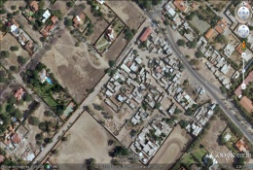
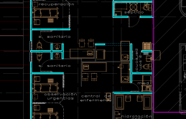

Programación
Terreno
Solicitud del municipio para visita de validación del (de los) terreno(s) propuesto(s).
Certeza de que contará con Vialidades y Servicios adecuados para la operación de la unidad.
Estudios y Proyectos
Elaboración de Proyecto Ejecutivo de la adecuación del prototipo entregado por la Dirección de Infraestructura, al terreno
Recursos
Acta de Sesión de Ayuntamiento en la que se autoriza destinar los recursos financieros necesarios para la ejecución de la obra.
Levantamiento topográfico y estudio de mecánica de suelos
Acta de Sesión de Ayuntamiento en que se autoriza la compra (en su caso) y donación del terreno a Gobierno del Estado con Destino al ISAPEG.
Publicación del Acuerdo de la Sesión de Ayuntamiento en el Periódico Oficial de Gobierno del Estado
Validación del proyecto arquitectónico de adecuación del proyecto tipo al terreno.
Convenio de colaboración
Acta de Sesión de Ayuntamiento en las que se autoriza al Presidente y al Secretario del Ayuntamiento la firma de convenios.
Revisión por parte del municipio del contenido de l proyecto del convenio
Proceso de formalización
Coordinación General de Administración y Finanzas
Dirección General de Planeación y Desarrollo
Dirección de Infraestructura

Slide 25
Seguimiento
Avance Físico
Validación de Expediente Técnico, visitas de supervisión, reportes, asesoría técnica y normativa, programación de adquisición de equipamiento, verificación de avance de obras de urbanización, participación en entrega de obra y puesta en operación. Control y resguardo del Expediente de obra
Avance Financiero
Registro de la información financiera. Seguimiento de la inversión mediante documentación enviada por la ejecutora . Elaboración y entrega de reportes a las entidades correspondientes.
Coordinación General de Administración y Finanzas
Dirección General de Planeación y Desarrollo
Dirección de Infraestructura

Slide 26
Condicionantes generales
1
Certificado de Necesidad que emite la DGPLADES
2
Validación del proyecto arquitectónico y del catálogo de conceptos
3
Validación del Expediente Técnico
Coordinación General de Administración y Finanzas
Dirección General de Planeación y Desarrollo
Dirección de Infraestructura

Slide 27
Condicionantes Específicas para obra nueva
1
Validación del terreno destinado a la construcción
2
factibilidad de accesibilidad vial y peatonal así como la de dotación de servicios públicos.
3
La donación formal del terreno al Gobierno del Estado con destino al ISAPEG;
Coordinación General de Administración y Finanzas
Dirección General de Planeación y Desarrollo
Dirección de Infraestructura

Slide 28
Condicionantes Específicas para Ampliación de unidades existentes
1
Acreditación de la propiedad por parte del ISAPEG;
2
Validación de la ubicación de la ampliación dentro del terreno
Coordinación General de Administración y Finanzas
Dirección General de Planeación y Desarrollo
Dirección de Infraestructura

Slide 29
Condicionantes Específicas para Rehabilitación de unidades existentes
1
evaluación y dictamen técnico elaborado por la ejecutora;
2
validación de la propuesta de intervención y catálogo de conceptos por parte de la Dirección de Infraestructura;
Coordinación General de Administración y Finanzas
Dirección General de Planeación y Desarrollo
Dirección de Infraestructura

Slide 30

Las obras nuevas y/o ampliaciones que no reúnan las condiciones establecidas en los presentes lineamientos, no serán recibidas para operación en tanto no queden debidamente integrados sus expedientes jurídico-administrativos.
ojo

Slide 31
Lineamientos para Mantenimiento y Adquisición de Equipo Médico
Dirección de Ingeniería Biomédica

Slide 32
MANTENIMIENTO
Instalación
Capacitación
Uso Clínico
Mantenimiento e insumos
Baja ó reubicación
Adquisición
Planeación

Slide 33
LINEAMIENTOS PARA MANTENIMIENTO DE EQUIPO MÉDICO Y ELECTROMECÁNICO
Plan anual de mantenimiento (PAM)
CONTRATOS CENTRALIZADOS FABRICANTES DE EQUIPO
CONTRATOS MANTENIMIENTO DE EQUIPO > 50K
CONTRATOS MANTENIMIENTO DE EQUIPO < 50K
MANTENIMIENTOS CORRECTIVOS URGENTES

Slide 34
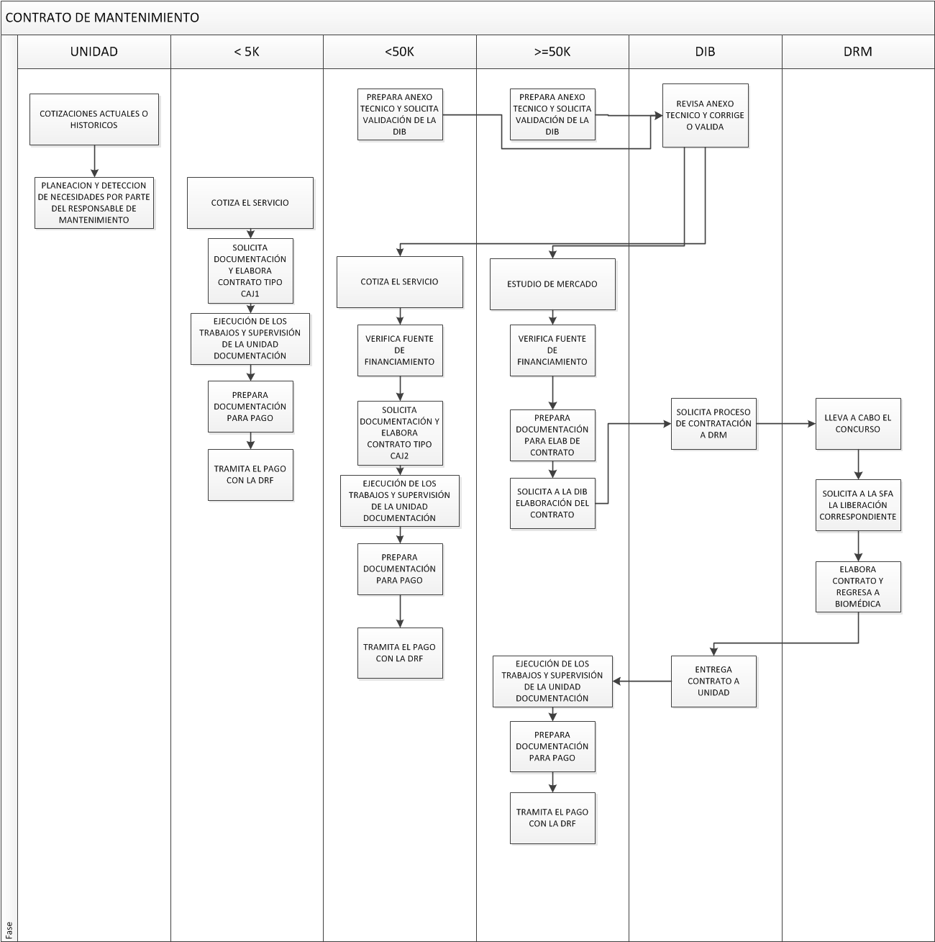
LINEAMIENTOS PARA MANTENIMIENTO DE EQUIPO MÉDICO Y ELECTROMECÁNICO

Slide 35
LINEAMIENTOS PARA MANTENIMIENTO DE EQUIPO MÉDICO Y ELECTROMECÁNICO
Se pretende que los equipos cuenten en su mayoría con un contrato de mantenimiento preventivo-correctivo.
Se llevarán a cabo contratos de forma centralizada para el mantenimiento de los equipos médicos de alta tecnología.
Las unidades serán las responsables operativas y legales para suscribir contratos para el resto de los equipos bajo modelos autorizados y con lineamientos claros de acuerdo a su experiencia e historial de fallas así como a la disponibilidad presupuestal.
No se deberán fraccionar los contratos en apego a las disposiciones administrativas.

Slide 36
LINEAMIENTOS PARA ADQUISICIÓN DE EQUIPO MÉDICO Y ELECTROMECÁNICO

Slide 37
GESTION DE EQUIPO MÉDICO
Instalación
Capacitación
Uso Clínico
Mantenimiento e insumos
Baja ó reubicación
Adquisición
Planeación

Slide 38
EQUIPAMIENTO
Instalación
Capacitación
Uso Clínico
Mantenimiento e insumos
Baja ó reubicación
Adquisición
Planeación

Slide 39
LINEAMIENTOS EQUIPAMIENTO
OBRA NUEVA
PROGRAMAS
NECESIDADES
UNIDADES
DGPYD
DGSS
DGPRIS
DGA
DRM
Solicitudes
Justificaciones
Guías de recepción
Información para entregas
Fichas técnicas
Guías de dotación
Anexos técnicos

Slide 40
LINEAMIENTOS EQUIPAMIENTO
Plan Anual de equipamiento (PAM)
Periodos
Proceso Compra
Recepción
Hoja de Vida
Garantías
Validación de Fichas Técnicas
Validación de Guías Mecánicas
Licitaciones
Reubicación y Bajas
Accesorios y Consumibles

Slide 41
LINEAMIENTOS EQUIPAMIENTO
Procedimiento para solicitud de compra de equipo
Para todo requerimiento de adquisición de equipo médico deberá presentarse a la DRM la siguiente documentación:
Formato único de compra
Oficio de solicitud de compra (opcional)
Validación de la DGSS
Ficha técnica validada por la DIB
Oficio de certificado de necesidad de equipo médico del CENETEC (en su caso)
Oficio de disponibilidad presupuestal con el numero de reserva y claves programáticas.

Slide 42
LINEAMIENTOS EQUIPAMIENTO
El procedimiento a seguir es:
Solicitud de viabilidad a la DGSS junto con el formato de Justificación de compra de equipo debidamente llenada.
Solicitud de validación de fichas técnica de la DIB
Cotizar con proveedores de forma que se tenga una base para solicitar fuente de financiamiento.
Solicitud de fuente de financiamiento a la DGA
Solicitud de adquisición a la DRM.

Slide 43
LINEAMIENTOS EQUIPAMIENTO
NOTAS:
Para equipamiento con costo mayor a $1,750,000.00 antes de IVA, se requiere solicitar el Certificado de Necesidad de Equipo Médico que exige el CENETEC y el cual deberá ser elaborado por la unidad con asesoría de la DIB.
La DIB no validará fichas técnicas de equipo y mobiliario administrativo.

Slide 44
MUCHAS GRACIAS
Dr. Gerardo Ortega Martínez
Dirección General de Planeación y Desarrollo

